Slide 1
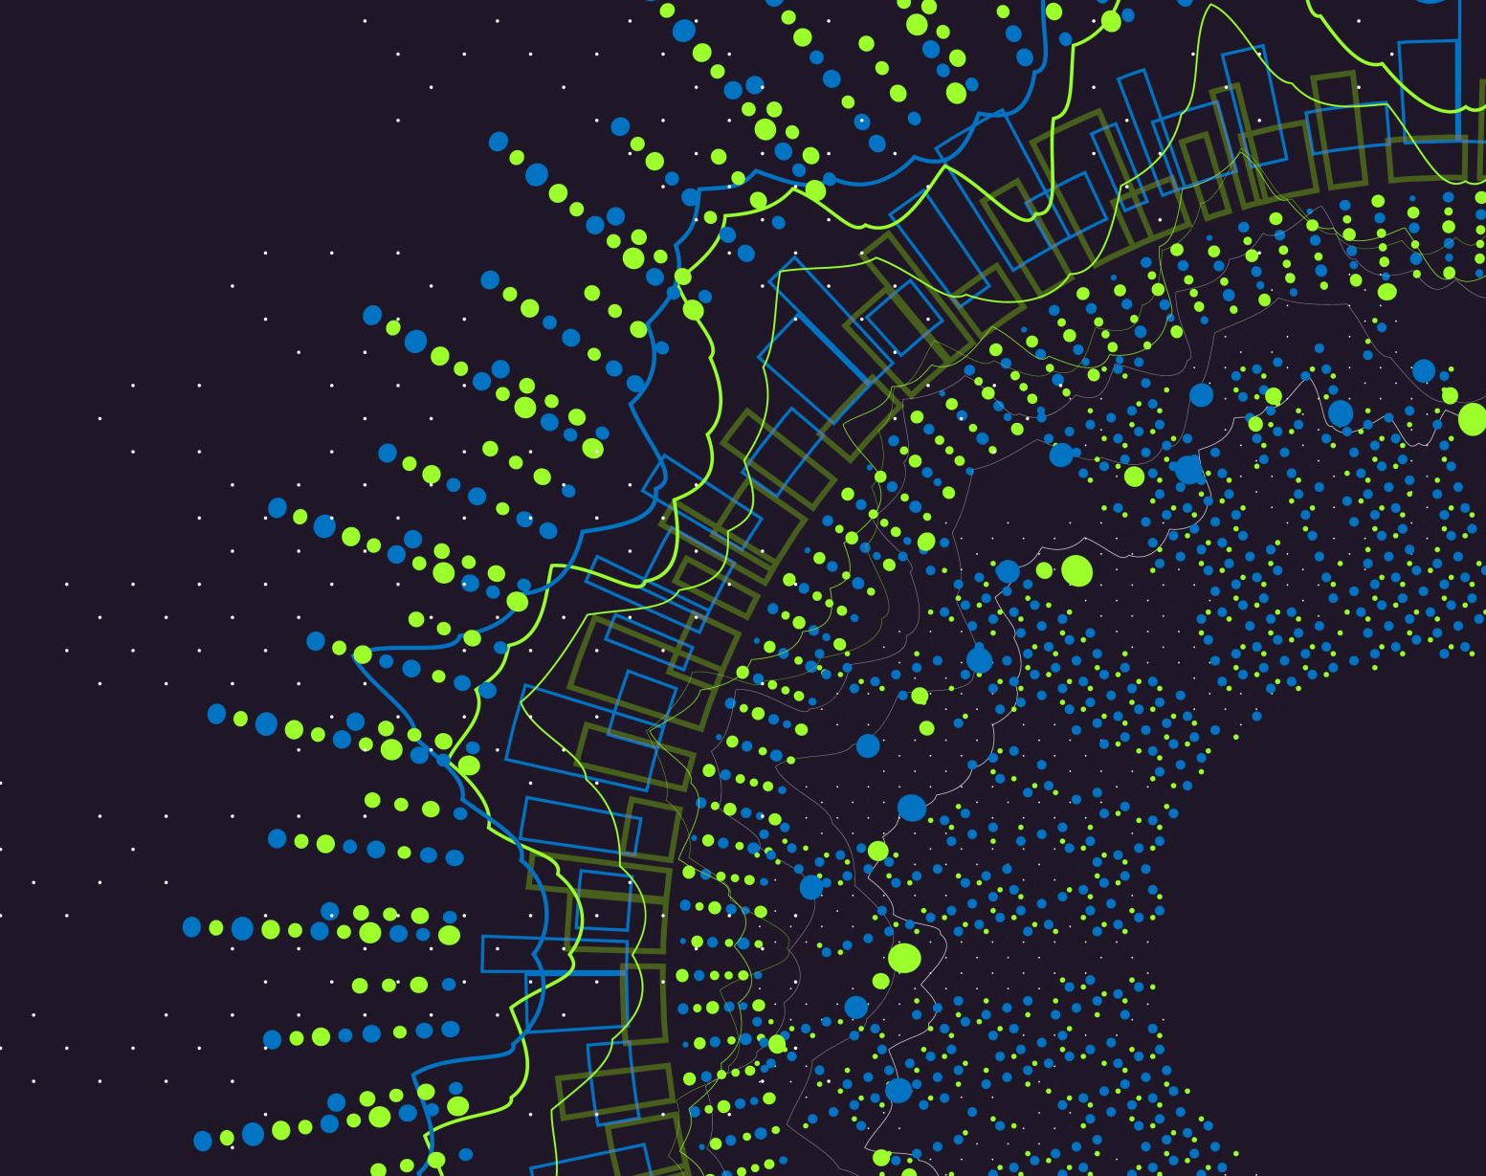

Inteligência Computacional Meta 2
Pedro Paiva 2021134365
Rodrigo Lourenço 2021155662

Slide 2
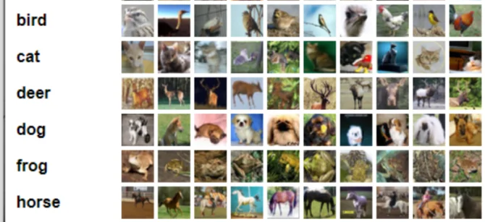
Caso de Estudo e Objetivo
O nosso caso de estudo manteve-se o “Cifar-6” e o nosso objetivo foi melhorar os resultados obtidos na meta 1 usando uma técnica de inteligência coletiva.

Slide 3
GWO
O algoritmo Gray Wolf Optimization (GWO) é inspirado no comportamento social e na hierarquia de caça dos lobos cinzentos. O GWO emula a estrutura de uma matilha de lobos, onde os indivíduos (soluções) são classificados hierarquicamente em alfa, beta, delta e ômega. Este algoritmo foca na simulação das técnicas de caça dos lobos.
Alfa (α): O lobo alfa é o líder da matilha e é responsável pela toma de decisões, como a direção da caça.
Beta (β): Lobos betas são os sub-líderes que ajudam o alfa na toma de decisões e na organização da matilha.
Delta (δ): Lobos delta obedecem aos alfas e betas, mas lideram os lobos ômega.
Ômega (ω): São os lobos subordinados e os últimos na hierarquia, desempenhando um papel de seguidores.
A convergência é alcançada quando os lobos se aproximam suficientemente da presa, representando uma solução ótima ou quase ótima.

Slide 4

PSO
O PSO (Particle Swarm Optimization) é um algoritmo de otimização que simula o comportamento de enxames. Cada partícula representa uma solução candidata no espaço de busca e move-se com base na sua própria experiência (melhor posição pessoal) e na experiência coletiva (melhor posição global).
Como Funciona:
Inicialização: Um grupo de partículas é distribuído aleatoriamente no espaço de busca.
Movimento: As partículas ajustam as suas velocidades e posições com base:
Na inércia (mantendo o movimento anterior),
No cognitivo (atração para a sua melhor posição encontrada),
No social (atração para a melhor posição global).

Slide 5
Ackley
A função Ackley é uma função matemática usada como benchmark em problemas de otimização. É uma função não linear e multimodal, caracterizada por ter muitos mínimos locais. O seu formato cria um desafio significativo para algoritmos de otimização, tornando-a ideal para avaliar o desempenho de técnicas de busca global.

Slide 6
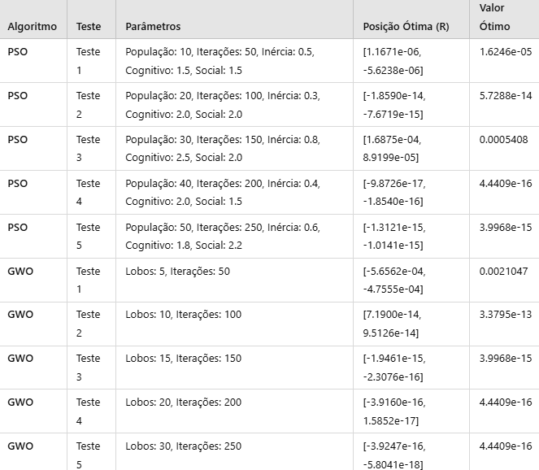

Slide 7
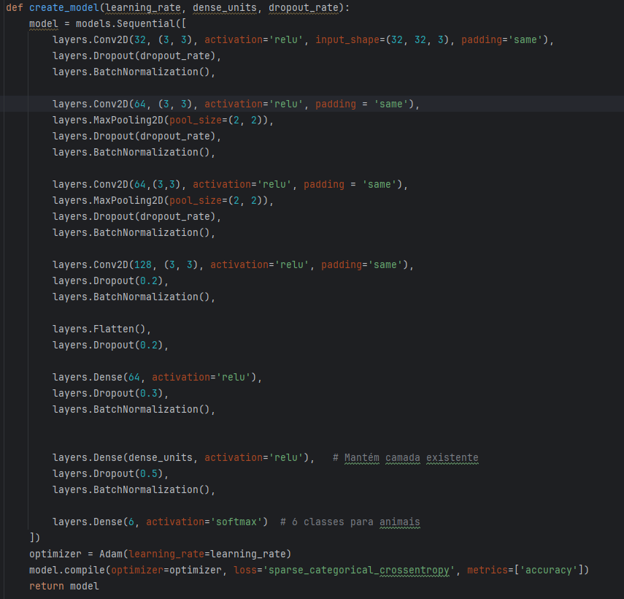
Rede CNN

Slide 8
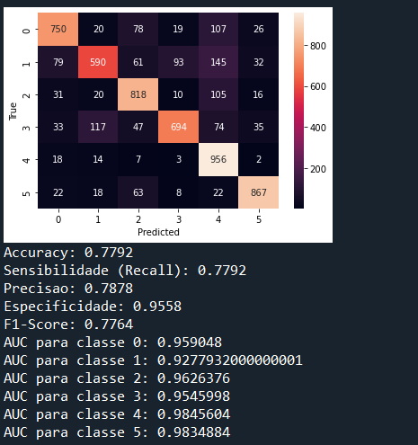
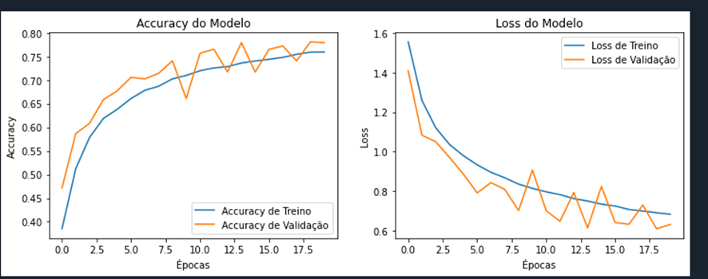
Resultados PSO
Tamanho da População: 3 partículas
Número de Iterações: 4 iterações de otimização
Parâmetros:
Inércia (W): 0.5
Aceleração Pessoal (C1): 1.5
Aceleração Global (C2): 1.5
Função objetivo: Minimizar a perda de validação (val_loss)

Slide 9
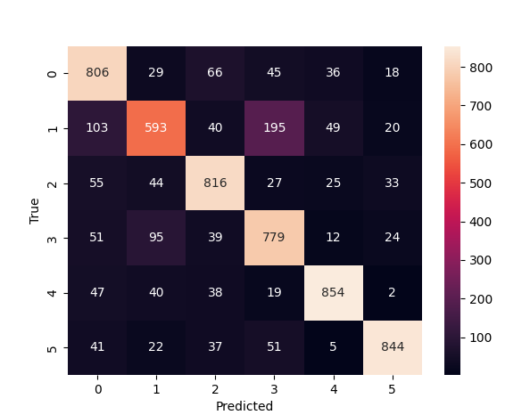
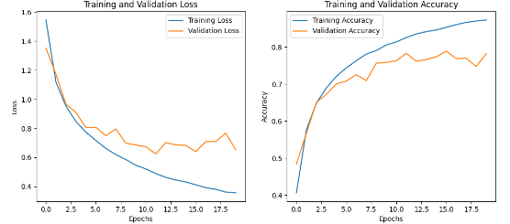
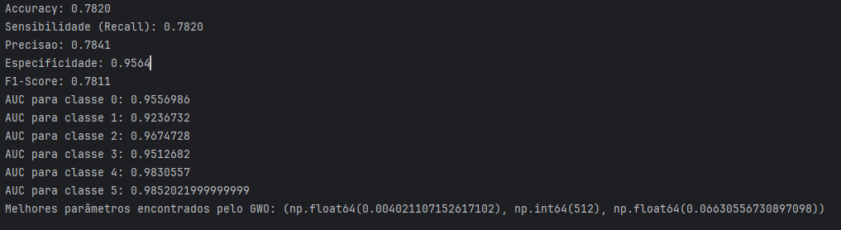
Resultados GWO
Tamanho da população: 6 lobos
Número de Iterações: 6 iterações
Parâmetros:
Alfa: 1.0
Beta: 1.0
Delta: 1.0
Função objetivo: Minimizar a perda de validação (val_loss)

Slide 10
Conclusão
Observou-se que ambos os algoritmos apresentam vantagens específicas: o PSO mostrou convergência rápida e eficiência em cenários com dimensões menores, enquanto o GWO ofereceu um melhor equilíbrio entre exploração e refinamento das soluções. No entanto, ambos os métodos destacaram a importância de ajustar corretamente a população e o número de iterações para alcançar um desempenho ideal.

